Slide 1
Екскурсійний маршрут по місту Горохів «Дорога до храму»
МАН-ЮНІОР ДОСЛІДНИК
Історик-Юніор
Проєкт

Slide 2
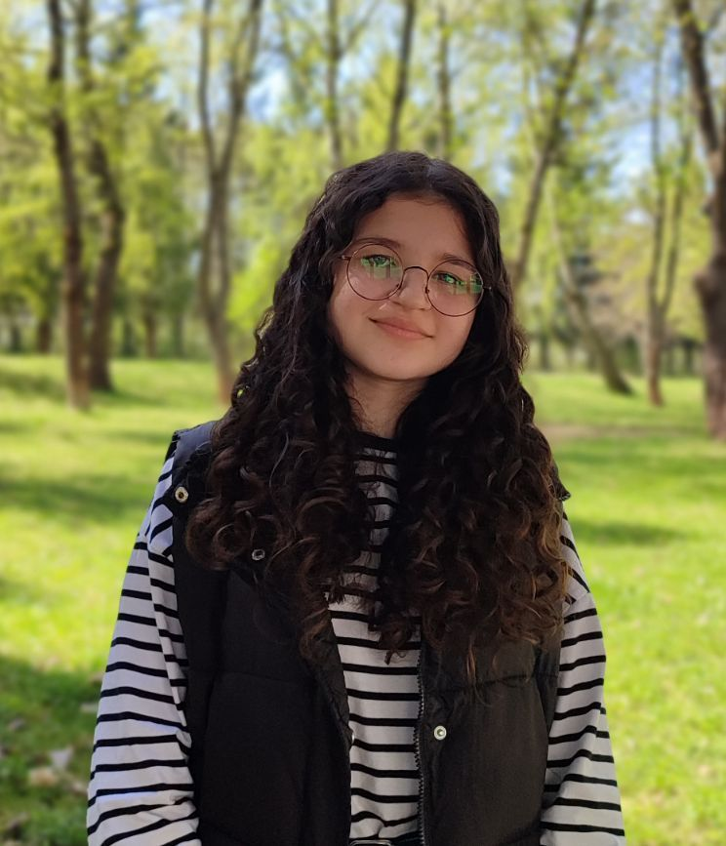
Проєкт підготувала
БІЛИК ОЛЕКСАНДРА АНДРІЇВНА,
учениця 9 класу Горохівського ліцею №2 Горохівської міської ради
Луцького району Волинської області
Волинська обласна Мала академія наук
м.Горохів
Керівник проєкту
БОЙКО БОГДАНА ЄВГЕНІЇВНА, вчитель історії Горохівського ліцею №2 Горохівської міської ради
Луцького району Волинської області

Slide 3
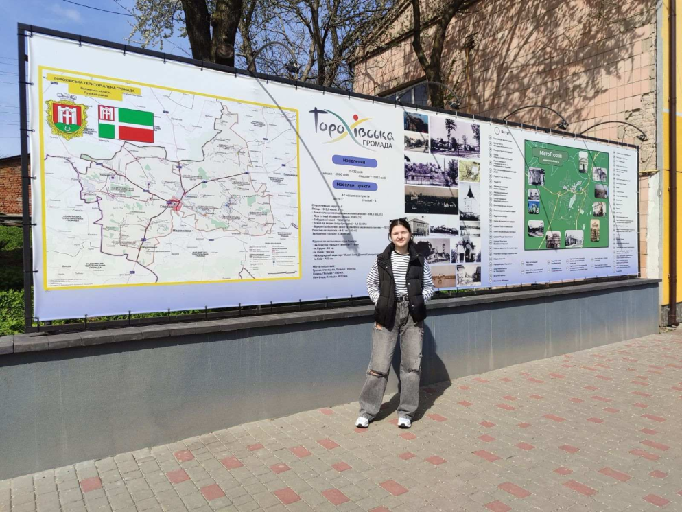
МЕТА ПРОЄКТУ: Дослідити історію створення релігійних пам’яток міста та створити екскурсійний ознайомлювальний маршрут
Завдання
дослідити історію культових пам’яток міста;
розробити екскурсійний маршрут містом;
ознайомити громадськість з основними релігійними напрямами,які здавна існували у громаді;
привернути увагу на необхідності збереження існуючих пам’яток та популяризації історичної та духовної спадщини рідного міста.
Інформаційний стенд міста
(фото з особистого архіву
Білик Олександри)

Slide 4
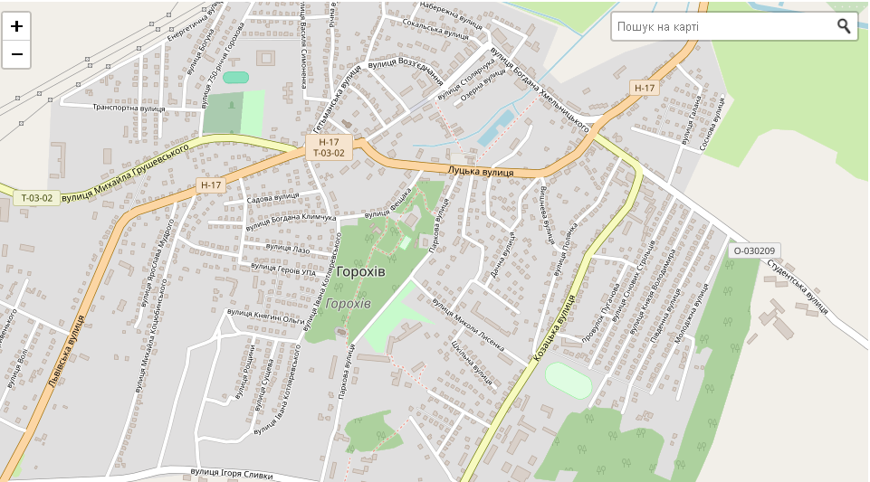
Тривалість екскурсії: 2 години
Маршрут екскурсії:вулиця Гетьманська, Воз’єднання, Богдана Хмельницького, Луцька, Козацька,Львівська, Грушевського
Об’єкти показу: Свято-Вознесенська церква, плебанія (костел Діви Марії та Віднайдення Чесного Христа), синагога, Вознесенська каплиця, церква Святого Миколая
START

Slide 5
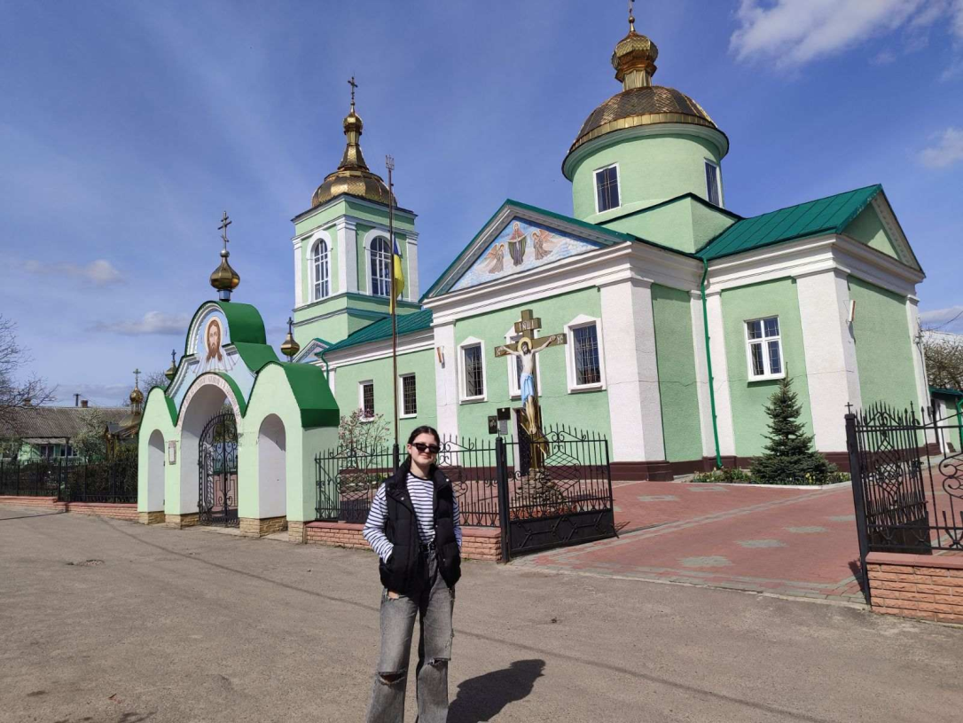
Перша згадка про Свято-Вознесенський храм м. Горохова датується 1844 роком.
У церкві збереглися ікони волинської школи ХVІІ-ХVІІІ століття.
У 1992 році розпочалися ремонтні роботи у храмі по його відновленню та розпису. До оздоблення храму долучилися місцеві художники:
О.І.Корецький,
Д.Шамрило,
А.Воскобойник,
І.Івашко,
В.М.Гетьманчук.
Під час реставраційних робіт у іконі святого Миколая чудотворця було виявлено кулю періоду другої світової війни.
Володимир Мисечко - перший священник, який відстоював ідею створення незалежної Української Православної Церкви у
м. Горохові. Він був настоятелем Свято-Вознесенського храму м. Горохова у 1942-1943 р.
СВЯТО-ВОЗНЕСЕНСЬКА ЦЕРКВА
Свято-Вознесенська церква
м. Горохова
(фото Білик Олександри)

Slide 6
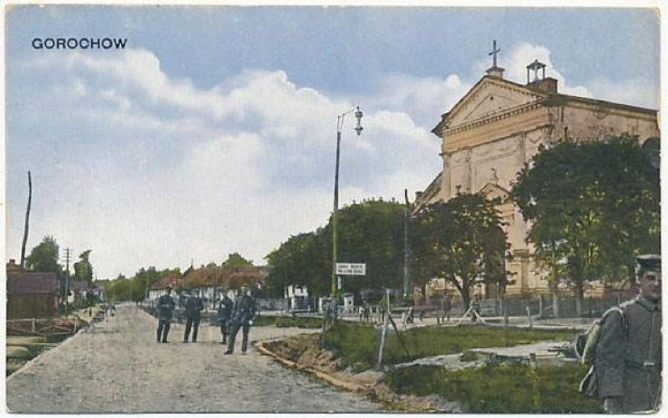
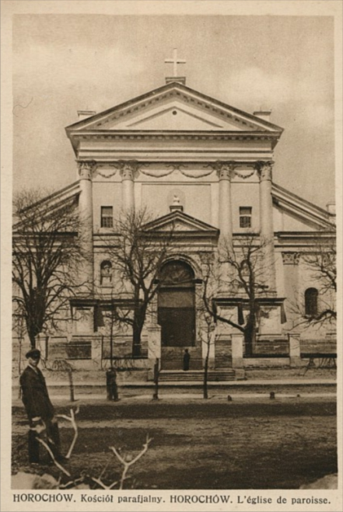
У 1619 році костел Успіння Пресвятої Діви Марії був консекрований (тобто осв'ячений) єпископом Луцьким Станіславом Лубенським
При костелі були поховання представників шляхетських родин Бережецьких, Буримовських, Садлинських та Ходуських. Пожертви та заповіти на костел складали заможні міщани.
Інженер-архітектор Єжи Шенніцкі, вказує на відновлення костелу у 1741 році
Власним коштом Йоанни Вєльгорської святиня буде відновлена. Консекрована 1727 року єпископом Київським Самуелем Ожгою.
Відомо що в костелі Пресятої Діви Марії 21 липня1800 року був укладений шлюб єдиної доньки Валерії нового власника міста графа Стройновського, а у травні 1802 року костел згорів. У 1808 році Валерій Стройновський збудував новий мурований костел Віднайдення Чесного Хреста. Який консекрував єпископ Луцький Ієронім Стройновський].
У1872 році у місті сталася пожежа, внаслідок якої знищено 226 із 356 будинків. Швидше за все згоріла плебанія та був ушкоджений костел.
1968 році за наказом радянського партійного керівництва костел був підірваний
КОСТЕЛ ВІДНАЙДЕННЯ ЧЕСНОГО ХРЕСТА ТА ДІВИ МАРІЇ
(світлина з експозиції краєзнавчого музею м.Горохів)

Slide 7
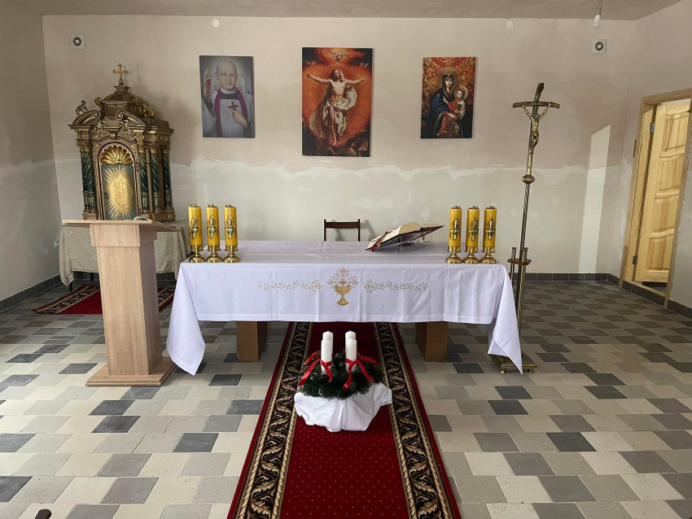
Від 2000 року відновила свою діяльність римо-католицька парафія міста. 5 жовтня 2019 року завдяки спільній ініціативі місцевої влади та «Фундації Незалежності» (м.Люблін) генерального консула Республіки Польща було освячено пам'ятний знак та розпочато будівництво каплиці. 5 жовтня 2019 року єпископ ординарій Віталій Скомаровський освятив місце будівництва парафіяльної святині, а вже у 2021 р. розпочалося будівництво каплиці
КАПЛИЦЯ ТА ПАМ’ЯТНИЙ ХРЕСТ НА МІСЦІ ЗНИЩЕНОГО КАТОЛИЦЬКОГО КЛАДОВИЩА
Фото Білик Олександри)

Slide 8
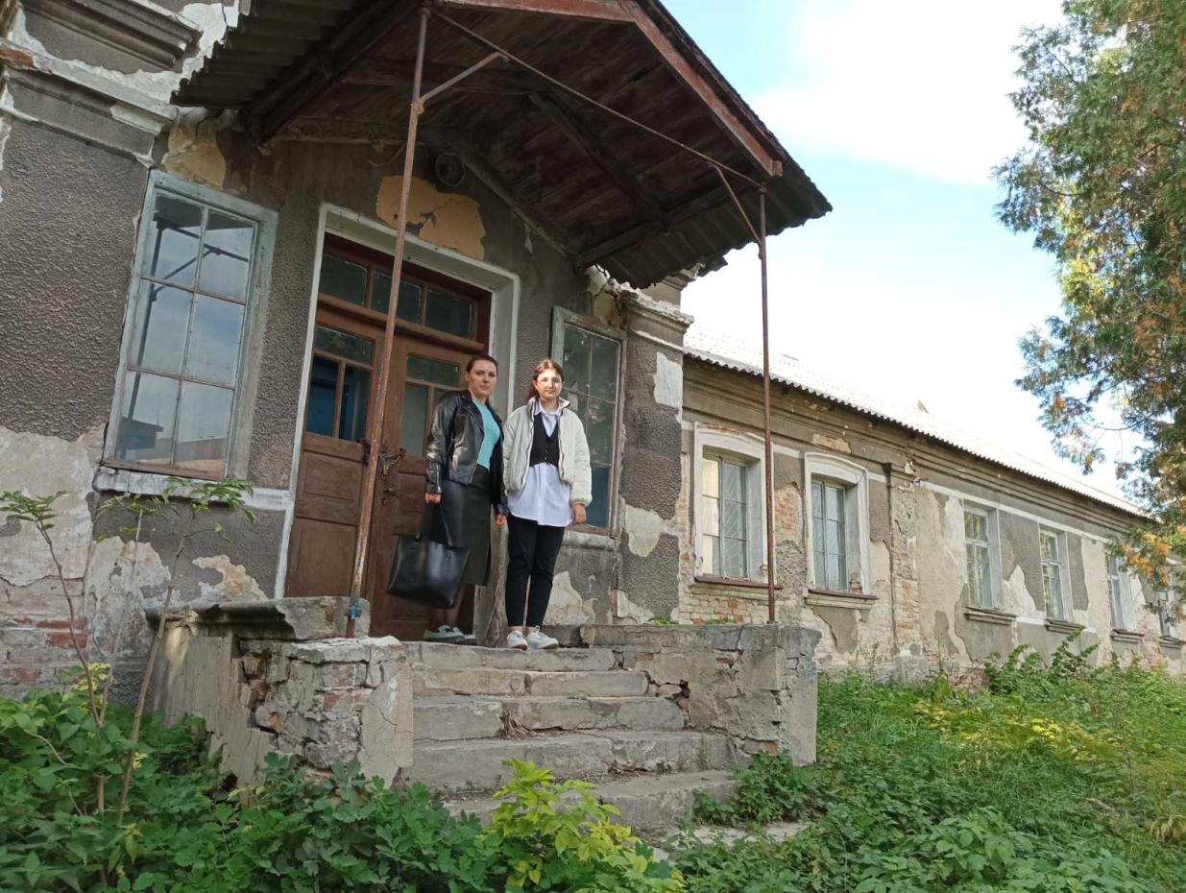
Плебанія костелу Діви Марії та Віднайдення Чесного Хреста
Оскільки плебанія розташовувалася біля костелу, то перша її споруда, швидше за все, згоріла під час великої пожежі, що охопила центр міста 1802 році. Така ж доля спіткала відбудовану плебанію котра під час чергової пожежі 1872 року теж постраждала.
Після відновлення польського панування над Волинню новий будинок ксьондза будується за костелом.
У складних умовах повоєнного життя плебанію пристосували під адміністративну установу. Костел використовували як склад. Ксьондз виїхав з Горохова ще до війни, а релігійну громаду було розпущено. Проте пам'ятка вціліла хоча з істотними втратами.
ПЛЕБАНІЯ
(фото з особистого архіву
Білик Олександри)

Slide 9
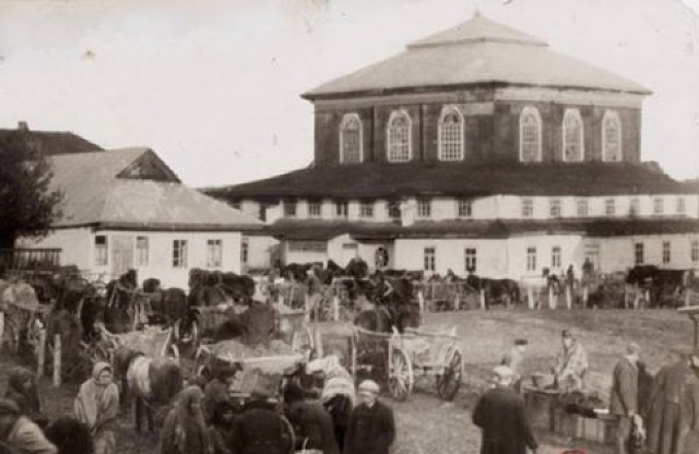
Історія початку співіснування єврейської та української громади у місті Горохові сягає XVIІ Істоліття, коли 1601 році Зігмунд ІІІ, король Речі Посполитої, віддав під юрисдикцію магната Сангушко-Кошерського єврейську громаду, наказавши виділити цілу вулицю.За архівними даними до початку Другої світової війни в Горохові проживало чотири тисячі євреїв. Діяла єврейська школа «Тарбут» та дві синагоги.
СИНАГОГА
(фото з архіву краєзнавчого
музею міста Горохова)

Slide 10
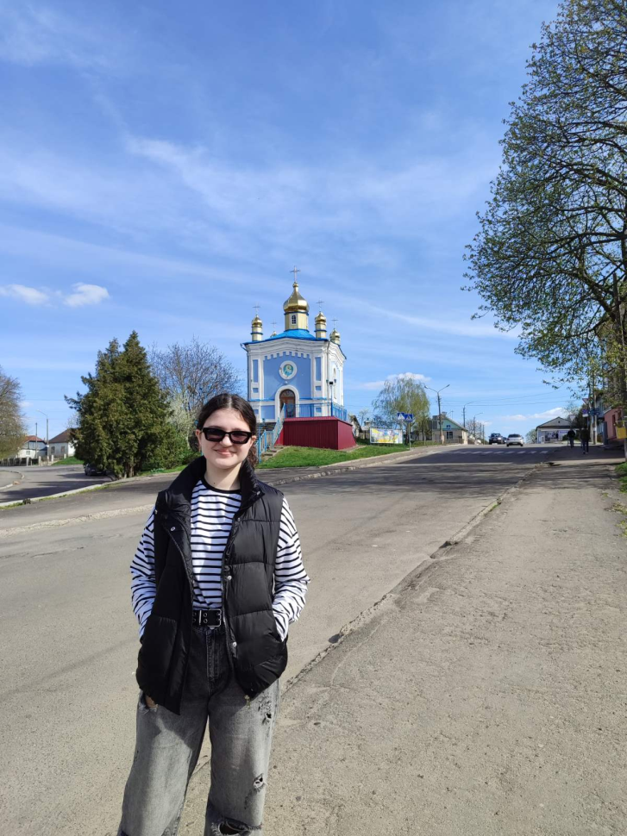
Горохівська Вознесенська каплиця. Каплиця споруджена на кошти жителів міста в середині шістдесятих років ХІХ століття на честь скасування кріпосного права, від якого потерпали міщани не дивлячись на та те, що Горохів мав «Магдебурзке право» і якого позбувся в 1870 року.
Каплиця перестояла Першу і Другу світову війну. Але в 1964 році комуністична влада зруйнувала її.
1994 р розпочато відновлення громадою міста каплиці. Ескізи внутрішніх розписів і купольних хрестів запропонував Олександр Корецький. Пріоритетом внутрішніх розписів стали Святі землі української. Освячення каплиці здійснив в листопаді 1995 році митрополит Луцький і Волинський Яків
ВОЗНЕСЕНСЬКА КАПЛИЦЯ
(фото з особистого архіву
Білик Олександри)

Slide 11
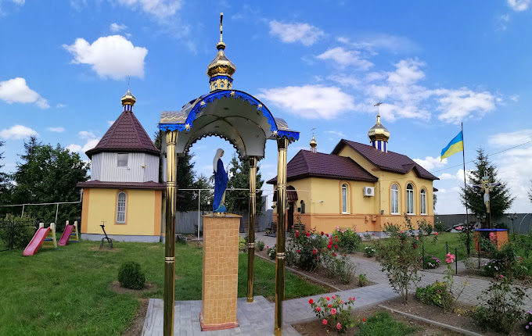
Храм Святого Миколая у місті Горохові належить до Української Православної церкви Київського Патріархату Луцько – Волинської єпархії.
Історія існування церкви з 1814 року. Згідно спогадів старожилів вона розташовувалася на місці теперішньої друкарні по вулиці Сокальській. Тодішня церква була дерев’яною і не збереглася до наших днів. Поруч неї була парафіяльна школа.
За зверненням громади від Свято – Вознесенської церкви рішенням Горохівської міської ради у 1997 році була виділена земельна ділянка під будівництво каплиці. У 1999 році розпочато будівництво Свято-Миколаївської каплиці за кошти громади Свято – Вознесенського храму. А у 2002 році каплиця була перебудована і освячена як храм Святого Миколая Мирлікійського чудотворця. У богослужіннях у свій час брали участь Митрополит Михаїл, єпископ Матвій. Храм був розписаний місцевими художниками І.Івашком та В.Семенюк.
ЦЕРКВА СВЯТОГО МИКОЛАЯ
(фото з архіву Білик Олександри)

Slide 12
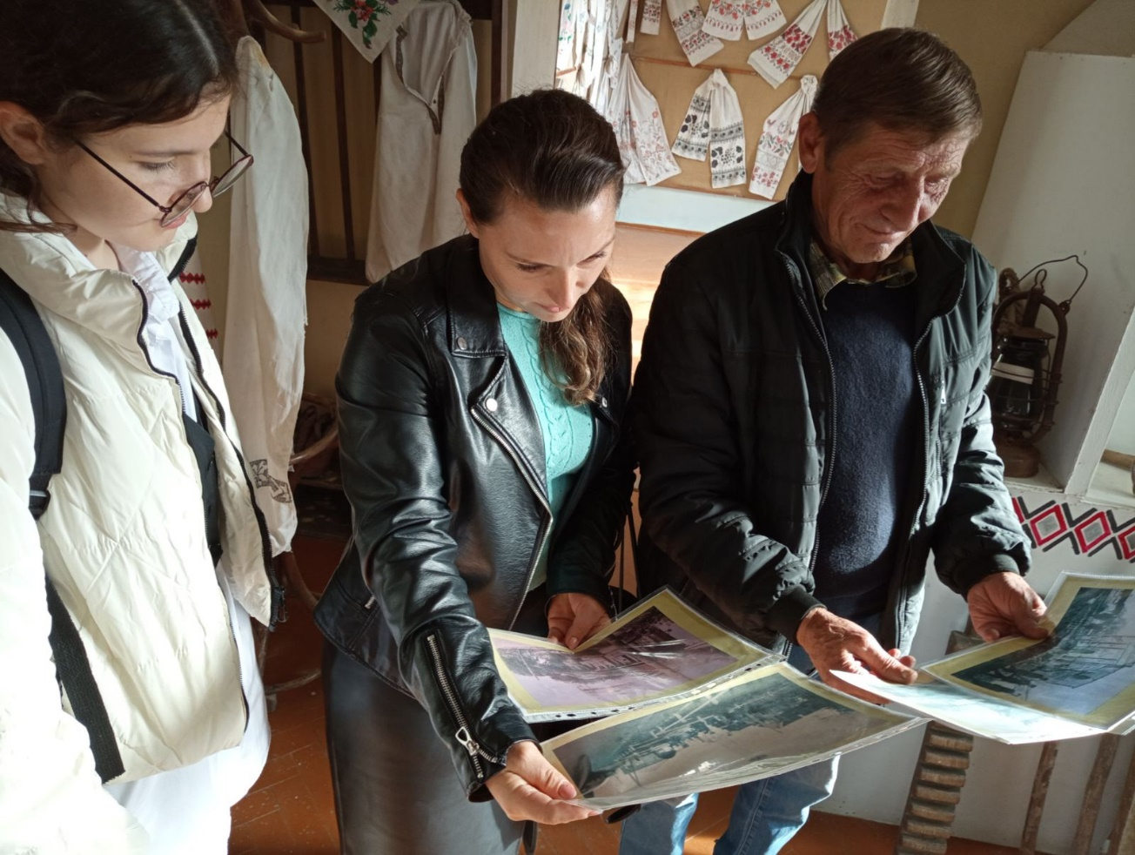
На даний момент збережені православні храми: Свято-Вознесенський, Cвятого Миколая ,Вознесенська каплиця.
Костел Успіння Пресвятої Діви Марії ,який презентував католицьку громаду був зруйнований у 70-х роках минулого століття. Збереглася лише плебанія. Аналогічно було зруйновано синагогу. Про життя в місті єврейської громади нагадують віднайдені надмогильні пам’ятні знаки.
Консультування з директором краєзнавчого музею в процесі роботи над проєктом
(фото з особистого архіву Білик Олександри)

Slide 13
Проблему відновлення та дослідження історії плебанії як пам’ятки історії нами було здійснено у ході наукового дослідження «Дослідження та збереження архітектурних пам'яток краю через систему взаємодії громадських організацій та європейських грантів (на прикладі будинку ксьондза м. Горохів.
Даний проєкт було презентовано в громаді.
Захист наукової роботи
(фото з особистого архіву Білик Олександри)

Slide 14
Висновки
Релігійні спільноти міста визначали та продовжують формувати культурно-економічний та політичний розвиток міста.
Даний проєкт розкриває проблему збереження сакральних архітектурних пам’яток через систему введення в науковий та громадський простір історичної інформації про створення та функціонування духовних пам’яток. Популяризації серед молоді історичної та духовної спадщини громади міста для реалізації цього завдання нами було створено даний екскурсійний маршрут.

Slide 15
Список використаних джерел
ДАВО - Ф.35. О.5. Справа 283
Католицькі парафії Волинського воєводства 1930 рік. ДАВО (Державний архів Волинської області). Ф. 46.Оп.1. Спр.3466. Арк.5
Положення про забезпечення католицького духовенства та костельної служби. ДАВО (Державний архів Волинської області). Ф. 46.Оп.1. Спр.1878. Арк. 1 - 12.
Статистичні відомості про розвиток костелів та релігійних товариств 1921-1928 роках. ДАВО (Державний архів Волинської області). Ф. 46. Оп.1. Спр.3360. Арк.16
Ks. Ludwik Królik Organizacja dekanalna diecezji luckiej i brzeskiej od XVI do XVIII wieku.» («Деканальна організація луцької і берестейської дієцезій від XVI до XVIII ст.» ) -Lublin, - 1983 . - 512 с
Horchiv Memorial Book – Tel Aviv, 1966.; 375с
Світлана Думська Не спалити і не закопати. Волинська газета. 17 грудня 2015. № 31. С3
Білик Олександра Дослідження та збереження архітектурних пам'яток краю через
систему взаємодії громадських організацій та європейських грантів (на прикладі будинку ксьондза м. Горохів)/Робота МАН – Горохів 2023
Бойко Богдан Історія Свято-Вознесенського храму міста Горохова Волинської єпархії ПЦУ/Робота МАН – Горохів 2020
Бойко Дмитро Єврейська громада Горохова напередодні та в роки Другої світової війни / Робота МАН– Горохів 2021

